Slide 1
SVD를 활용한 예측 평점 알고리즘의 데이터베이스 결합 연구
26(Thursday) / 05 / 2022
밀리언 Team
201713248 김준석
201913479 이상엽
1 / 20

Slide 2
목차
〮 프로젝트 소개
〮 프로젝트 계획
〮 구현 현황
〮 앞으로 해야 할 일
2 / 20

Slide 3
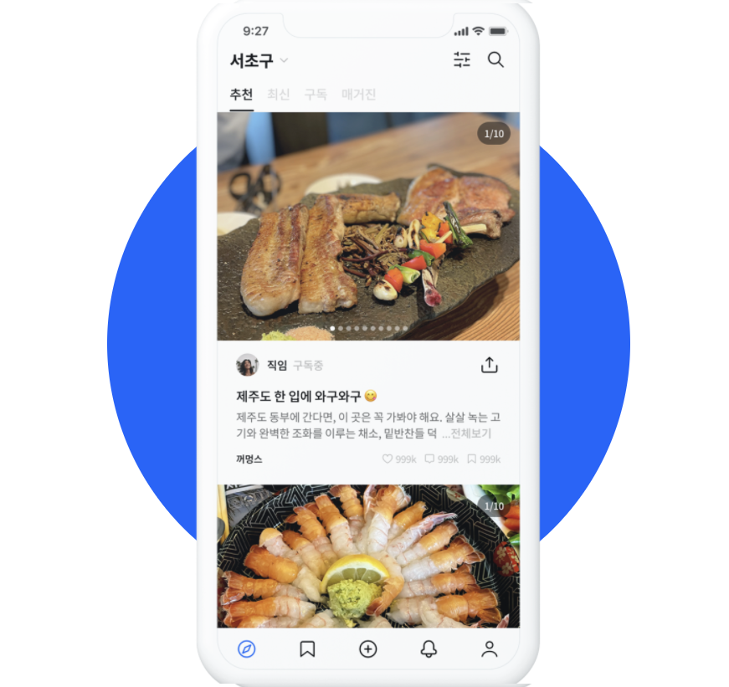
프로젝트 소개: 개요
〮 맛집 큐레이터 서비스 어플 :밀리언
3 / 20

Slide 4
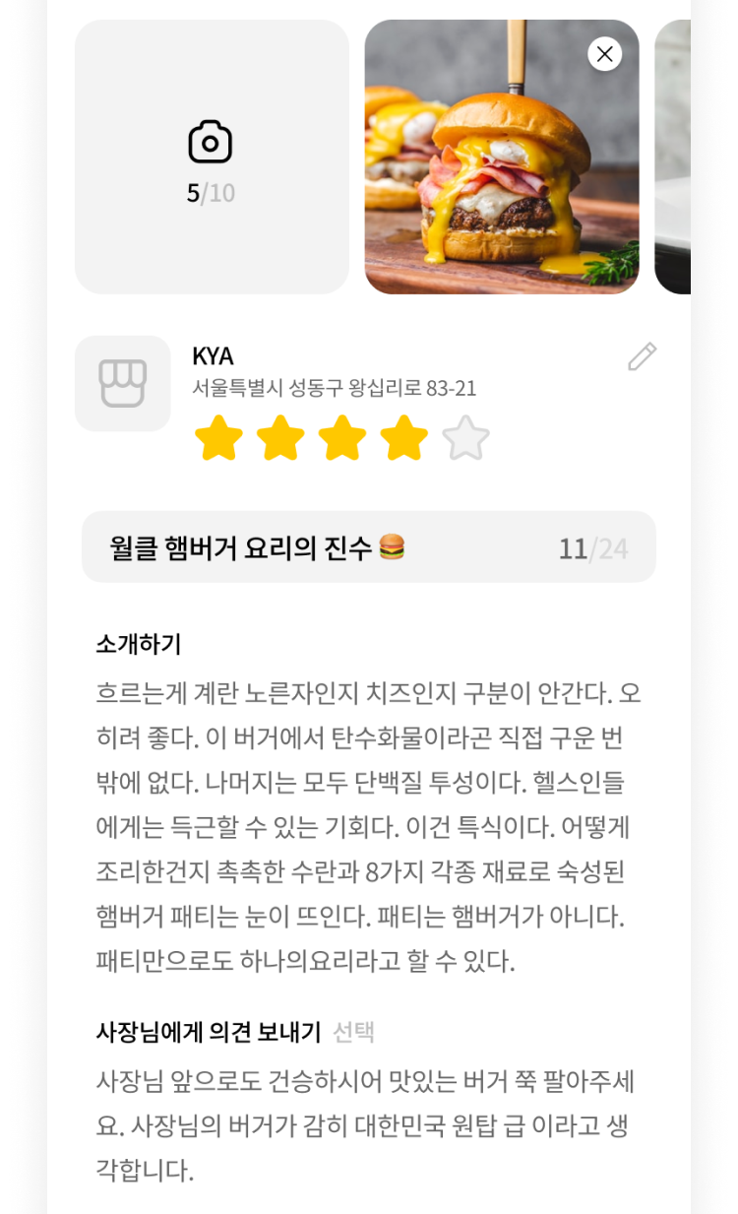
프로젝트 소개: 추천서비스 필요성
- 밀리언 DataBase
2,000여개 식당 평점 데이터
500명의 고객 ID 데이터
-> 맛집 큐레이터 서비스 강화 (AI를 결합한 추천서비스 도입 필요)
4 / 20

Slide 5
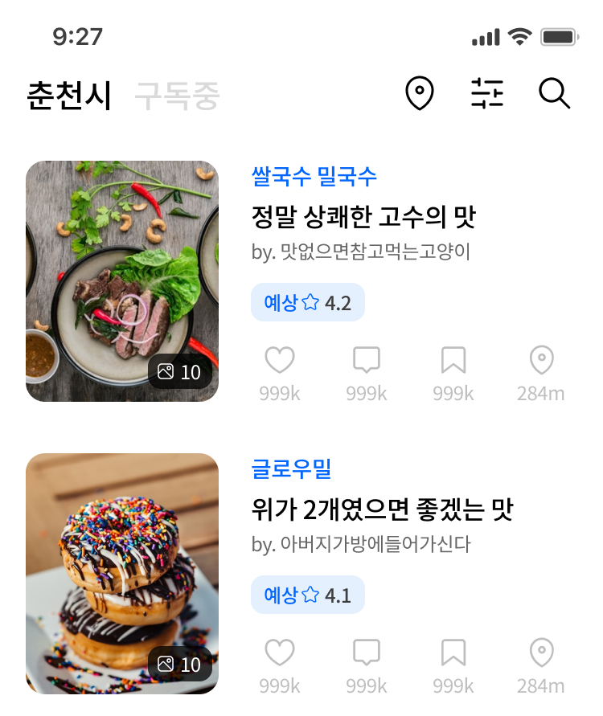




프로젝트 소개: 기대효과
고객 만족도, 어플 체류시간
홍보, 마케팅 효과
5 / 20
고객 유입
고객 이탈률

Slide 6

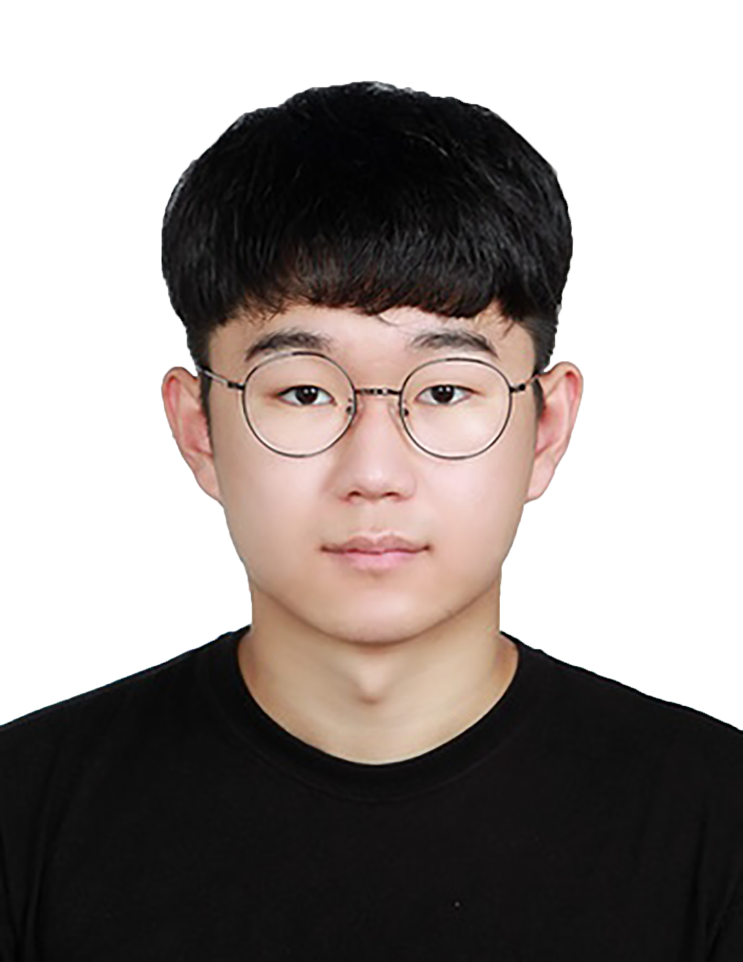
프로젝트 계획: 역할 분담
김준석
이상엽
평점 예측 모델 연구 및 선정
평점 예측 모델 개발
백엔드 애플리케이션 개발
평점 예측 알고리즘 연동
모니터링 프로그램 개발
6 / 20

Slide 7
AI 모델 프로젝트 계획
7 / 20

Slide 8
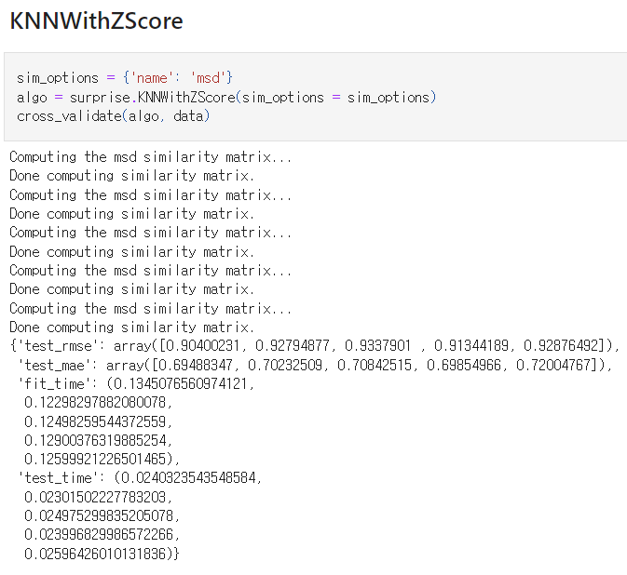
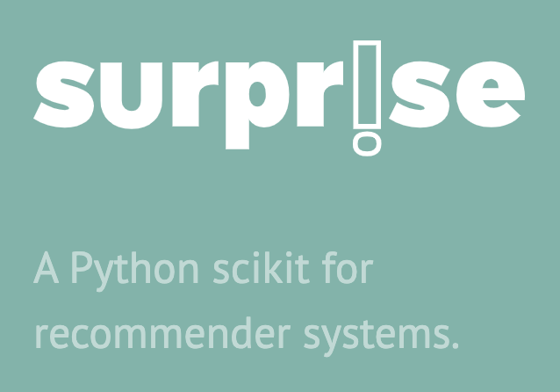
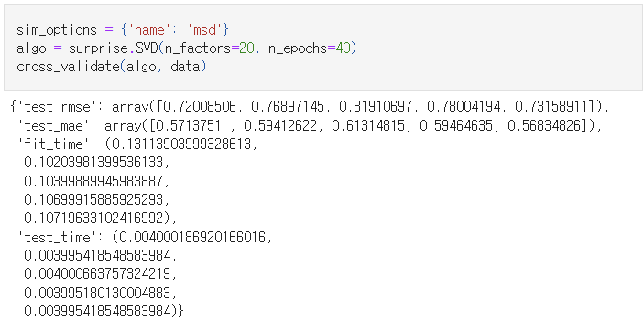
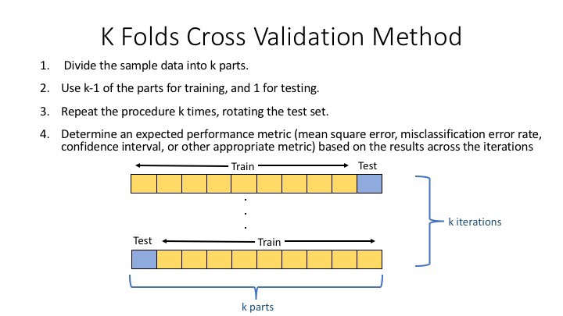
프로젝트 계획: 추천 알고리즘 선정
8 / 20

Slide 9
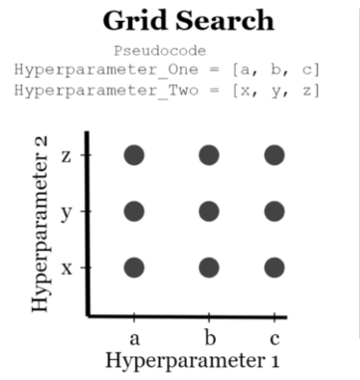
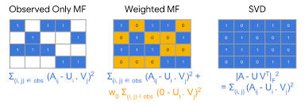
프로젝트 계획: SVD , 하이퍼 파라미터 최적화
9 / 20

Slide 10
벡앤드 프로젝트 계획
10 / 20

Slide 11
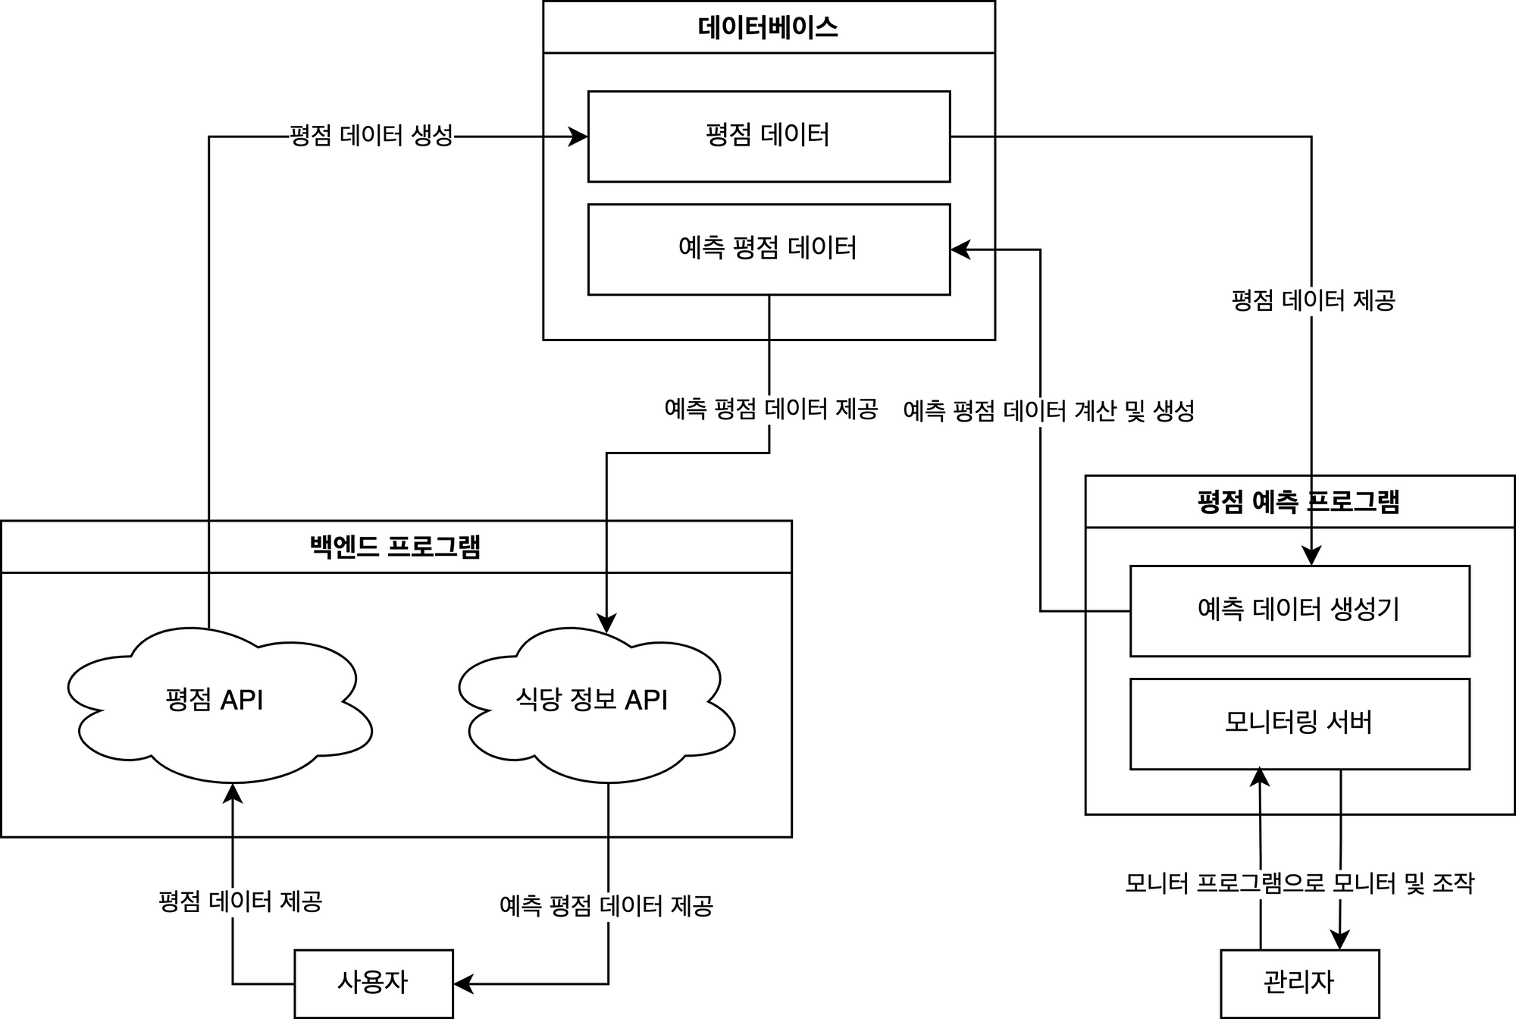
11 / 20

Slide 12



벡앤드 프로젝트 계획
식당 예측 평점 서비스 백엔드 애플리케이션 개발
12 / 20

Slide 13

벡앤드 프로젝트 계획
예측 평점 데이터 생성 프로그램 개발, DataBase 연동
모니터링 애플리케이션 제작
-예상 평점 프로그램과 통신
-현재 상황 모니터링
13 / 20

Slide 14
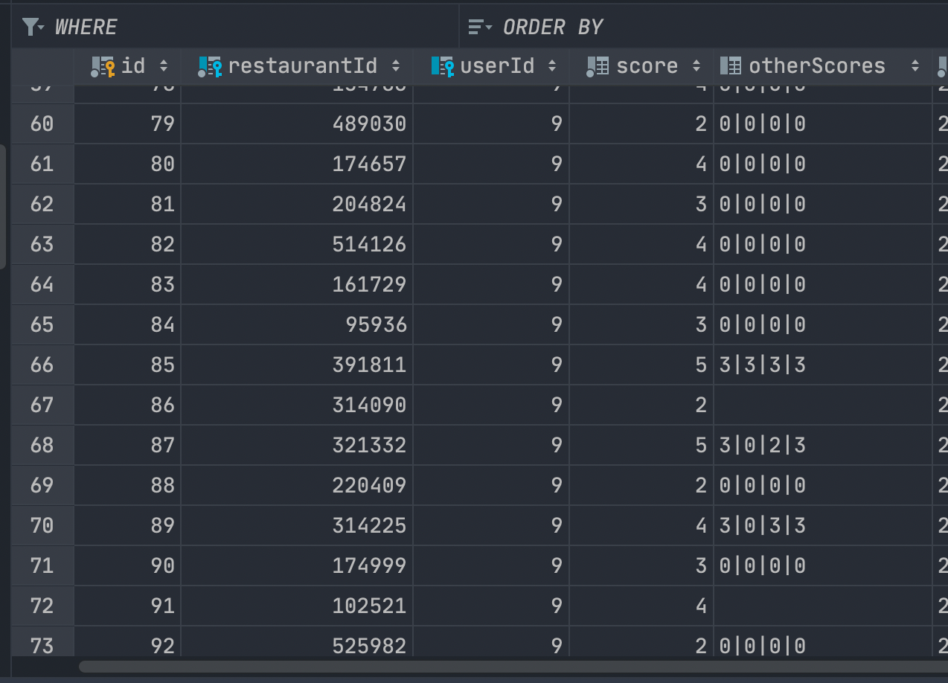
구현 현황
사용자 수집 평가 데이터
사용자ID, 식당ID가 Mapping ->점수 데이터를 추가적으로 갖고있음.
예측 데이터 생성 프로그램이 정해진 시간마다 이를 읽어 예측 값을 생성
14 / 20
2 / 10

Slide 15
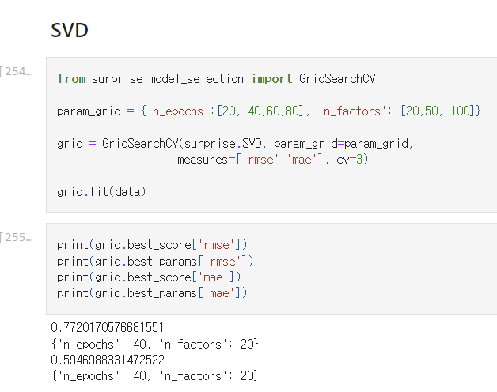
구현 현황
SVD 하이퍼 파라미터 선정
epoch = 40
factors = 20
15 / 20

Slide 16
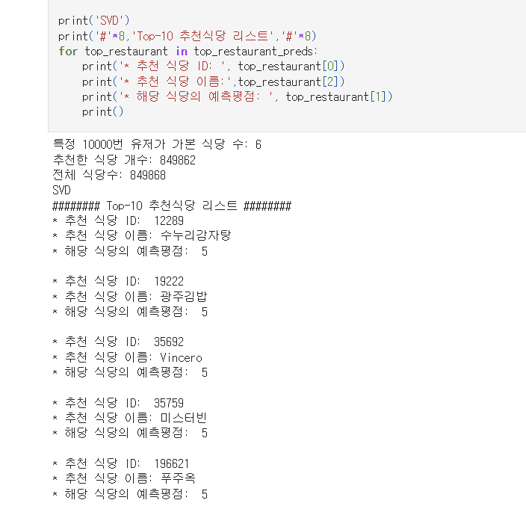
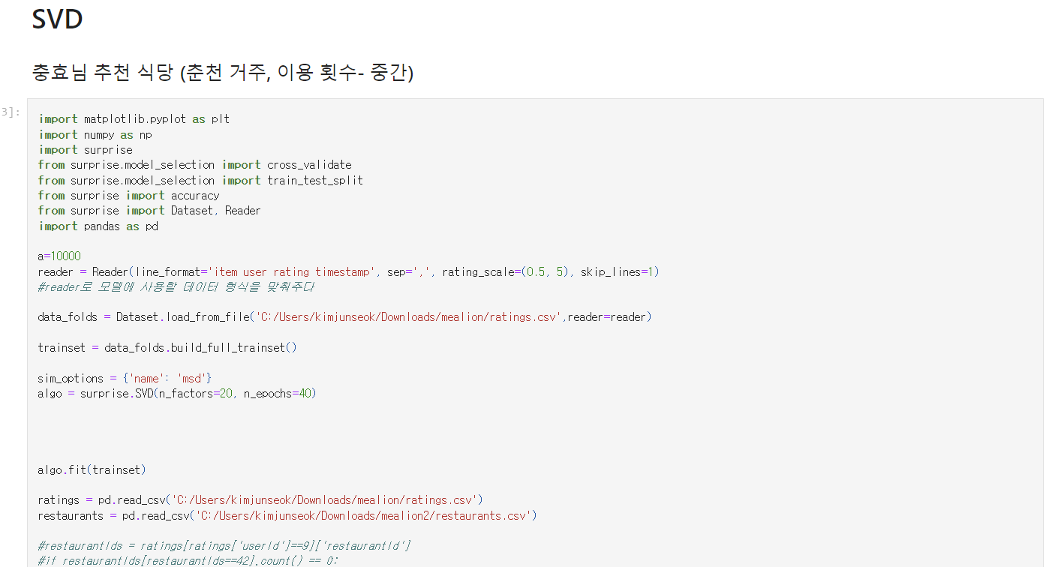
구현 현황
:추천 알고리즘 모델 구현
16 / 20

Slide 17
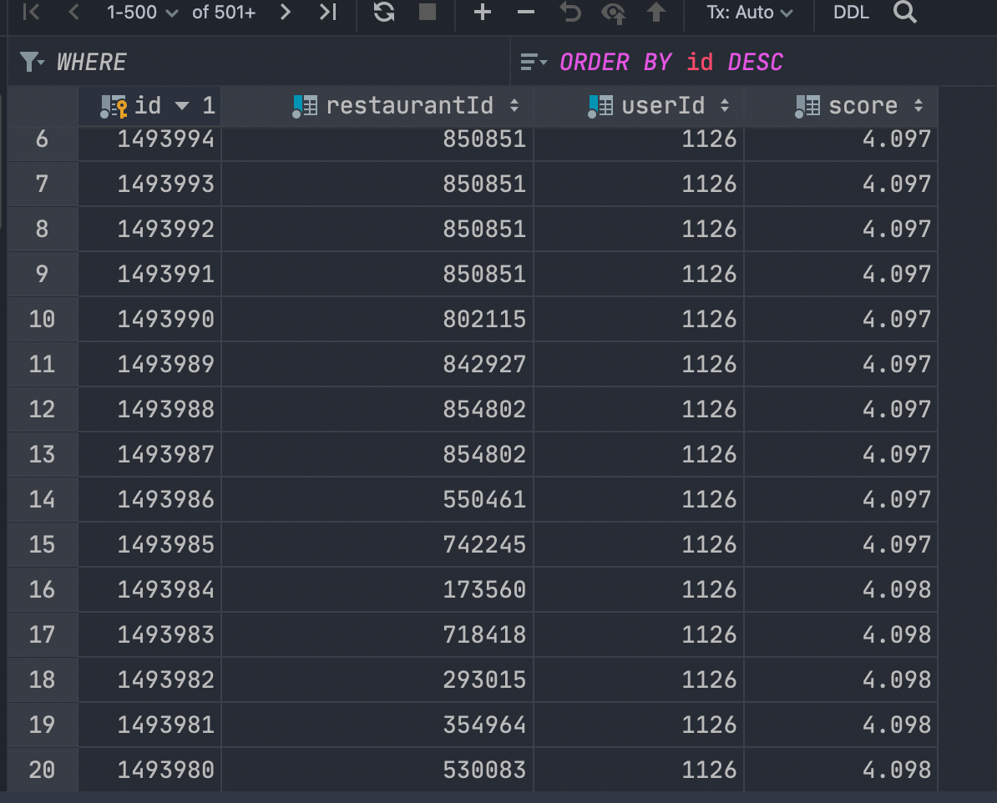
구현 현황
예측 평점 데이터
약 150만개 데이터가 생성
사용자와 식당에 대해 예측된 평점 값이 생성
Id마다 Index 지정해 조회 속도 향상
17 / 20

Slide 18
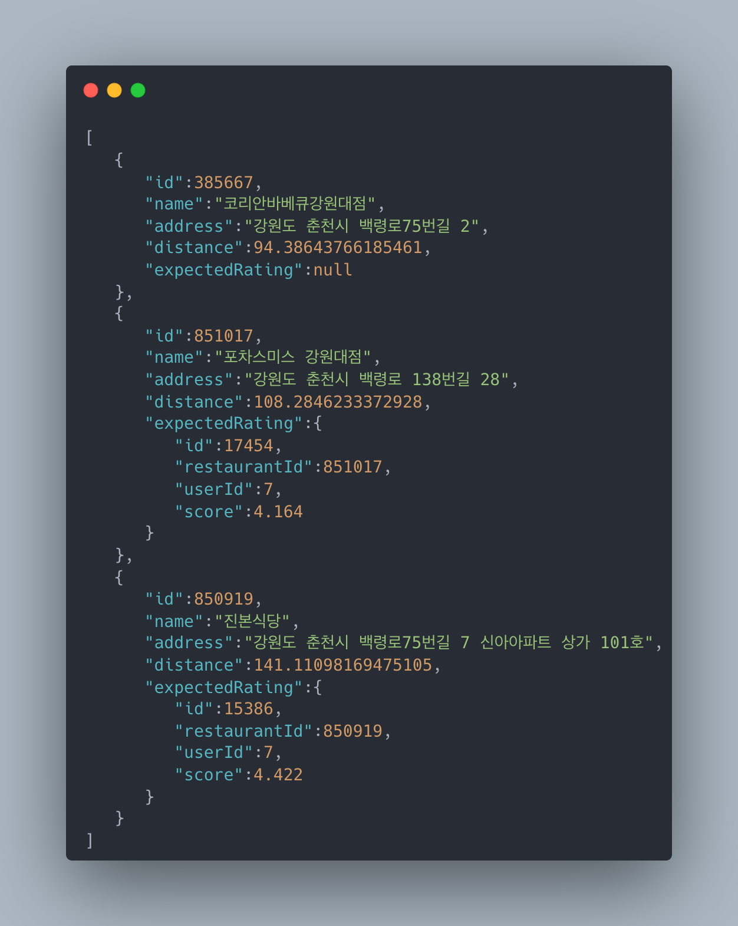
구현 현황
API 조회
-평가 예측값이 API를 통해 조회
-json 형태로 나오는 것을 보여주고 있음.
-테스트 결과, 사용자 만족하는 조회 속도
18 / 20

Slide 19
앞으로 해야 할 일
19 / 20

Slide 20
발표 이후
-추천 알고리즘 보완 방법 연구
-대용량 데이터 처리 최적화 방법 연구
캡스톤 이후
-추천 알고리즘 보완 모델 개발
-DB 데이터 처리 최적화 방법 구현
-실시간 추천 모델 계산 개발
20 / 20

